Slide 1

chào mừng quý thầy cô
và các em học sinh !
chào mừng quý thầy cô
và các em học sinh !
chào mừng quý thầy cô
và các em học sinh !
chào mừng quý thầy cô
và các em học sinh !

Slide 2



TRÒ CHƠI “Ô MAY MẮN”
1
2
3
4
5
6

Slide 3




Bộ phận nào trong cơ quan
thần kinh kiểm soát mọi
suy nghĩ và hoạt động của
cơ thể ?
Não kiểm soát mọi
suy nghĩ và hoạt động của
cơ thể

Slide 4
Cơ quan thần kinh gồm những bộ phận nào ?
Cơ quan thần kinh gồm: não, tủy sống,các dây thần kinh.

Slide 5

Ô may mắn
10 điểm

Slide 6
Những gì dưới đây nếu đưa vào cơ thể sẽ gây hại cho cơ quan thần kinh ?
Mứt sen, rượu, nước cam, cà phê, sữa đậu nành.
Những thứ sau nếu đưa vào cơ thể sẽ gây hại cho cơ quan thần kinh: rượu, cà phê

Slide 7



CÂU ĐỐ
0
2
1
3
4
5
HẾT GIỜ
Có đôi cửa sổ
Khép kín ban đêm
Mặt trời nhô lên
Mở ra chớp chớp.
( là gì ?)
Đôi mắt

Slide 8


Buồn ghê !!!
Hôm nay bạn
không được
tham gia trò
chơi ! Hãy đợi hôm khác nhé !

Slide 9

Môn: Tự nhiện và xã hội
Bài: Vệ sinh thần kinh ( tiếp theo )

Slide 10

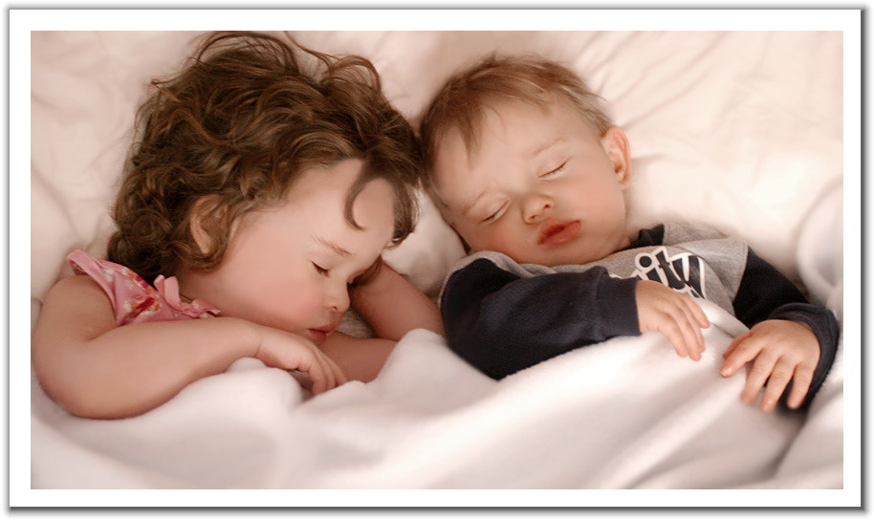
Vai trò của giấc ngủ đối với sức khỏe

Slide 11

-Hằng ngày em đi ngủ và thức dậy
lúc mấy giờ ?
-Có khi nào em ngủ ít không ? em có cảm
giác gì sau đêm mất ngủ đó ?

Slide 12
Câu hỏi thảo luận nhóm :
-Theo bạn khi ngủ những cơ quan nào của
cơ thể được nghỉ ngơi ?
-Nêu những điều kiện để có giấc ngủ tốt ?

Slide 13

Để có giấc ngủ tốt
-Tạo thói quen đi ngủ và thức dậy đúng giờ.
-Không ăn quá no, quá đói hoặc uống nước
quá nhiều.
-Không dùng các chất kích thích như: thuốc
lá, rượu, bia, cà phê, trà đặc…
-Làm vệ sinh cá nhân trước khi đi ngủ.
-Chỗ ngủ sạch sẽ, yên tĩnh, thoáng mát
( không có phòng kín thì phải ngủ mùng, có
mền đắp khi trời lạnh…..)
-Không xem phim có nội dung bạo lực, phim
ma…
-Tư thế ngủ thoải mái, không nằm sấp…

Slide 14
KẾT LUẬN:
Khi ngủ, cơ quan thần kinh đặc biệt
là bộ não được nghỉ ngơi tốt nhất.
Trẻ em càng nhỏ càng ngủ nhiều.
Từ 10 tuổi trở lên, mỗi người cần
ngủ từ 7 đến 8 giờ trong mỗi ngày.

Slide 15

Em đã làm những công việc gì
trong một ngày ?

Slide 16

Lập thời gian biểu

Slide 17
Buổi | Giờ | Công việc / Hoạt động
sáng | 5 giờ-6 giờ 20 6 giờ20- 6 giờ 40 | Ngủ dậy, đánh răng, rửa mặt… Thể dục, thay quần áo, ăn sáng
Trưa
Chiều
Tối
Đêm | 21 giờ | ngủ

Slide 18
-Tại sao chúng ta phải lập thời
gian biểu ?
-Sinh hoạt và học tập theo
thời gian biểu có lợi gì ?

Slide 19
Thực hiện theo thời gian biểu
giúp chúng ta sinh hoạt và làm
một cách khoa học, vừa bảo vệ
được hệ thần kinh vừa giúp nâng
cao hiệu quả công việc, học tập.

Slide 20

BẠN CẦN BIẾT
Ăn, ngủ, học tập, làm việc, nghỉ
ngơi, vui chơi điều độ; không làm việc
căng thẳng, không lo nghĩ, buồn bực,
tức giận,…; không dùng các chất kích
thích và các loại thuốc độc hại là cách
tốt nhất để giữ gìn cơ quan thần kinh.

Slide 21


Slide 22


Xin chân thành cảm ơn
Thầy, cô giáo và các em học sinh
đã tham dự tiết học này !

